Slide 1

Revisión del Desempeño de Canales de Marketing
Diagnóstico de canales de bajo rendimiento y reasignación de presupuesto hacia el mayor retorno
Preparado por Adrian Marquez Diaz
[09/07/2026]

Slide 2
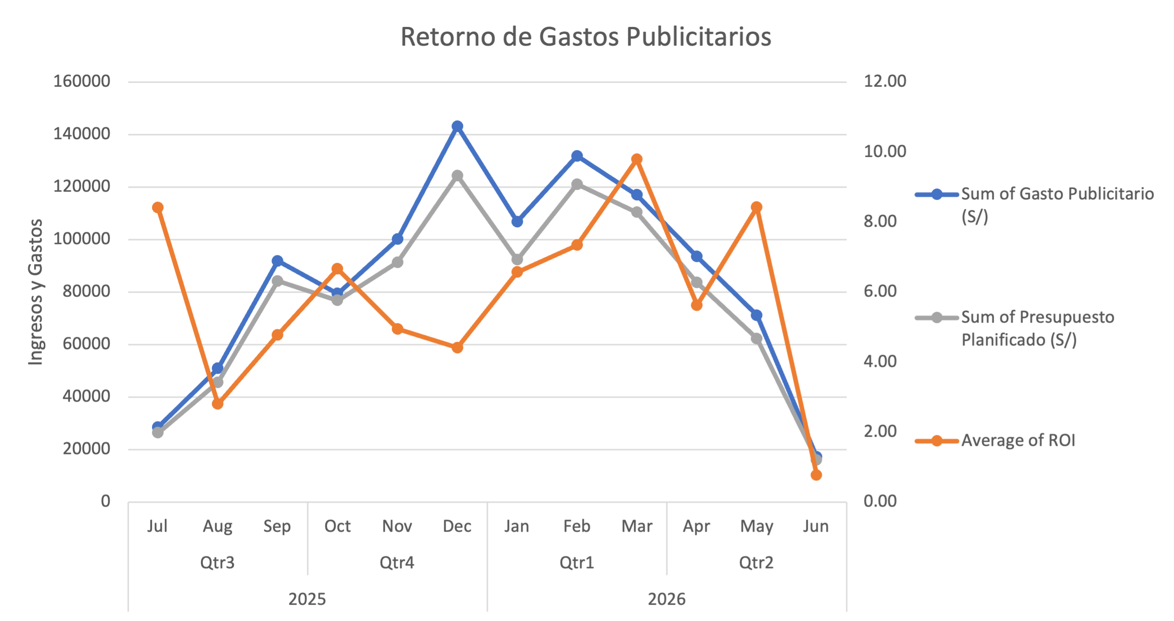
Problema › Hallazgos › Solución
El Problema
Planteamiento del problema
Nuestra inversión en marketing ha crecido sostenidamente este año, pero el ROI se ha desvinculado de esa inversión — con la solución correcta, podemos generar hasta S/6.3M adicionales.

Slide 3

Problema › Hallazgos › Solución
Hallazgos — Atribución
Insight clave
TikTok Ads, SEM y GDAs generan en conjunto cerca del 75% de las impresiones totales, un patrón consistente con su rol como canales de descubrimiento — cuyo desempeño no puede evaluarse únicamente con ROI.

Slide 4
Problema › Hallazgos › Solución
Hallazgos — Etapa del Embudo
Insight clave
El ROAS de los canales de reconocimiento se ubica en el límite inferior del estándar óptimo, mientras que el correo electrónico —nuestro canal de mayores ingresos— presenta un ROAS por debajo del estándar de la industria.

Slide 5
Problema › Hallazgos › Solución
La Solución
Canal | Actual | Propuesta
— Correo Electronico | — 5.97% | — 52.5%
— SEM | — 27.47% | — 17.5%
— Meta | — 23.82% | — 15%
— GDA | —13.39% | — 7.5%
— TikTok | — 27.5% | — 7.5%
Ganancia | S/4.15M | S/10.45M

